Slide 1
Ch3
KNN Regression
Linear Regression and Polynomial Regression
Multiple Regression
12191682 진태균

Slide 2
Contents
Classification and Regression
KNN Regression
Linear Regression
Data Preprocessing

Slide 3
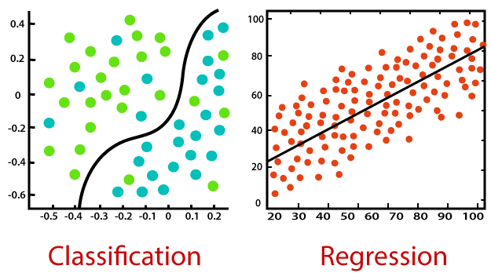
Classification and Regression

Slide 4
Classification and Regression
in supervised learning
Classification (분류) :
- the model tries to predict the correct label of a given input
data.
- used when the target variable is discrete.
Regression (회귀) :
- used when the target variable is contiguous.

Slide 5
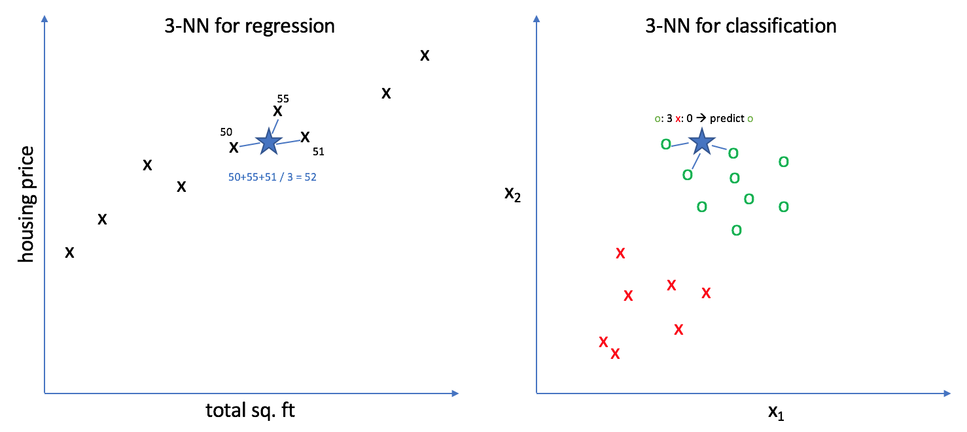
KNN Regression

Slide 6
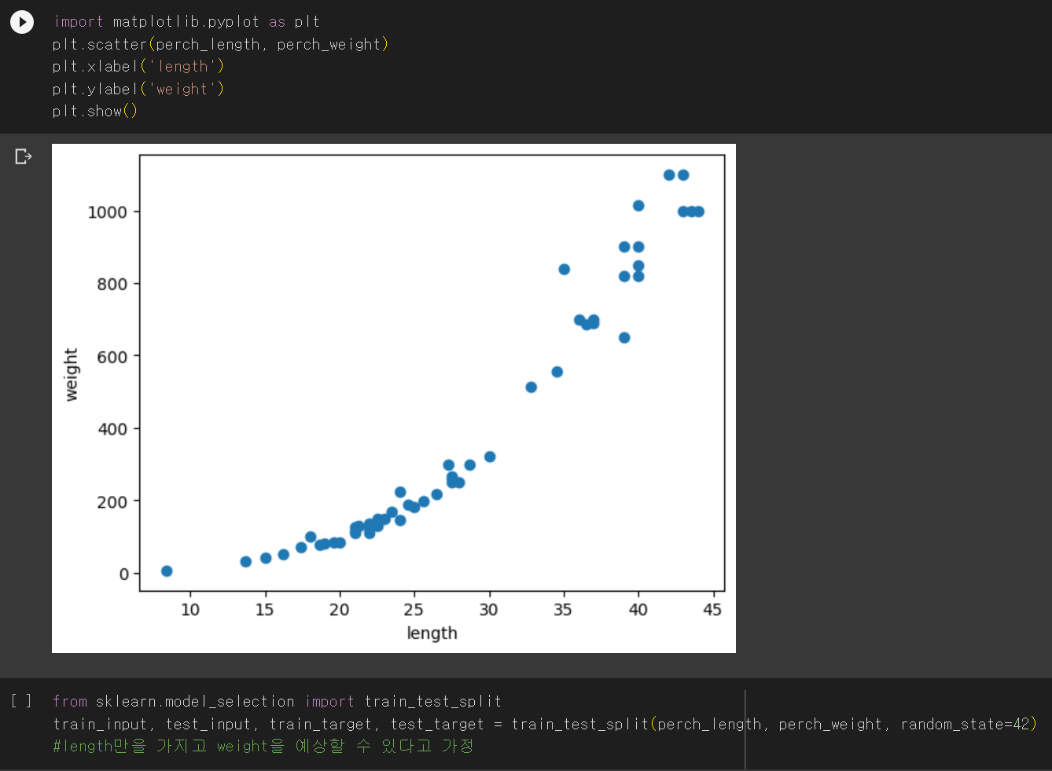
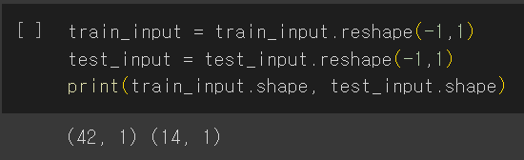
KNN Regression
한 행에 하나의 sample만 들어갈 수 있게 배열의 형태를 바꾸는 작업이 필요

Slide 7
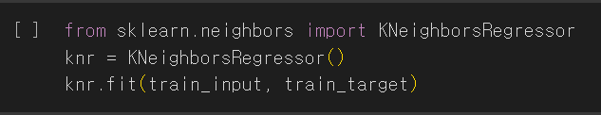
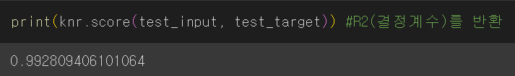
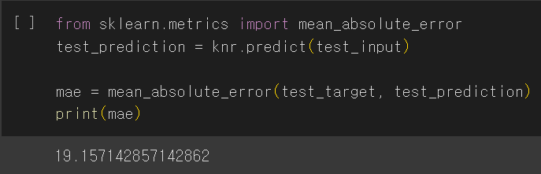
KNN Regression
사이킷런에서 제공하는 model들의
학습, 평가, 예측 method는
fit(), score(), predict()로 모든 model에서
같은 method 사용
타깃과 예측의 절댓값 오차를 평균하여 반환

Slide 8
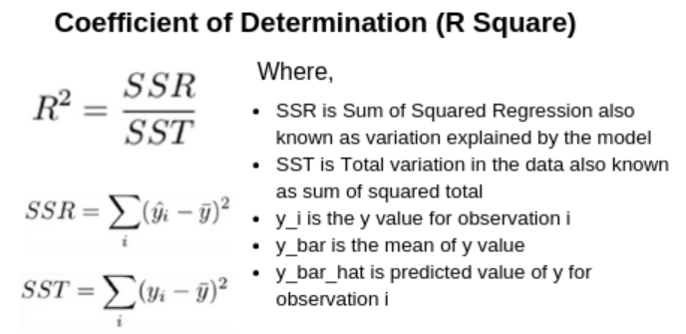
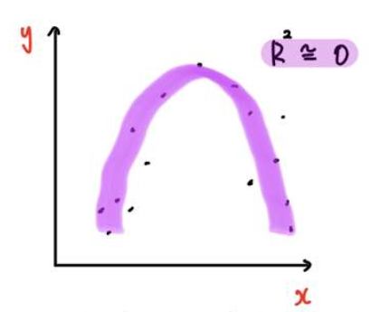
Coefficient of determination
결정계수(coefficient of determination)
KNN Regression에서 score method는 결정계수(R2)값을 반환함
회귀모형 내에서 독립변수 x로 설명할 수 있는 종속변수 y의 변동 비율
x와 y가 완벽한 선형 상관관계 -> 1
x와 y가 어떠한 선형 상관관계도 X -> 0

Slide 9
Overfitting and Underfitting
과대적합(Overfitting)
- Training set에서 평가했을 때는 점수가 상당히 좋았는데, Test set에서 평가했을 때는
점수가 상당히 낮은 경우
- Training set에만 잘 맞는 모델이며, 새로운 sample에는 잘 동작하지 않을 확률이 높음
과소적합(Underfitting)
- Training set보다 Test set에서 평가했을 때 점수가 좋게 나오는 경우
- Training set과 Test set에서 모두 점수가 낮게 나오는 경우
- Training set과 Test set의 크기가 매우 작을 시 발생

Slide 10
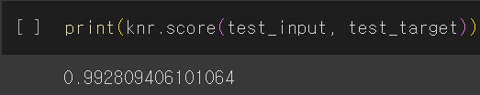
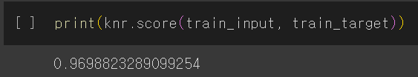
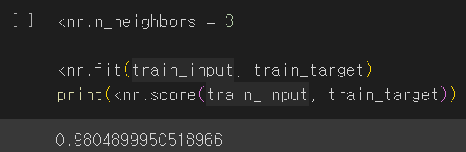
Overfitting and Underfitting
>
과소적합이 일어난 경우
해결방법
- 모델을 더 복잡하게 만들기 = 훈련 세트에 더 잘 맞게 만들기

Slide 11
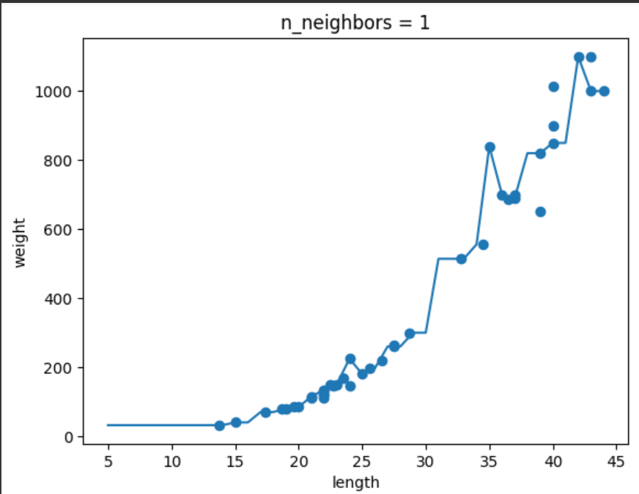
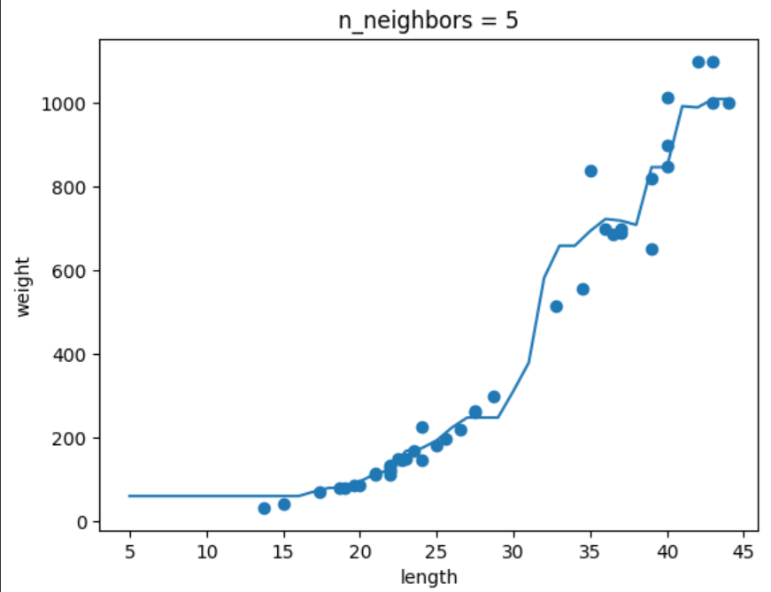
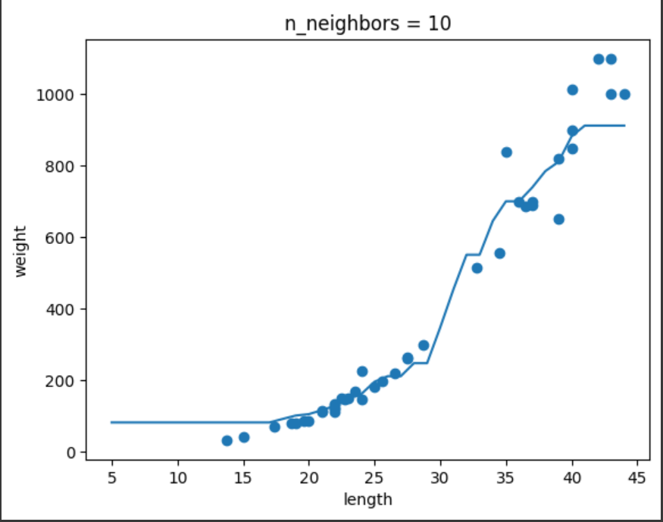
Overfitting and Underfitting
K의 값이 줄어들수록 더 복잡한 그래프가 그려짐 = 더 민감한 모델

Slide 12
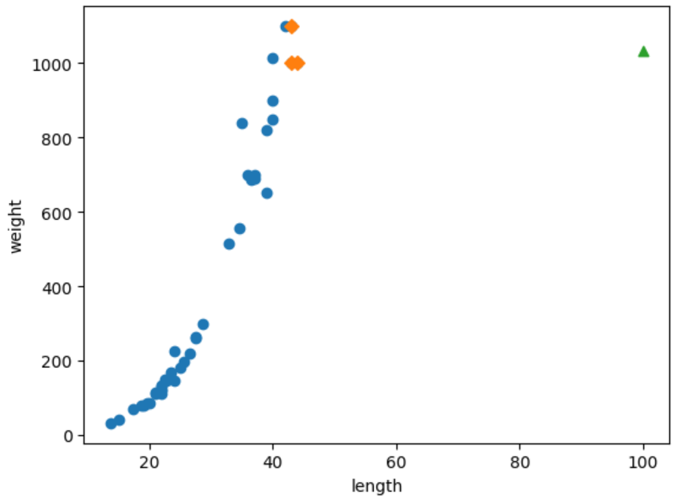
Linear Regression
KNN Regrression의 한계

Slide 13
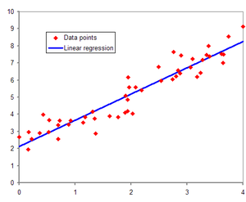
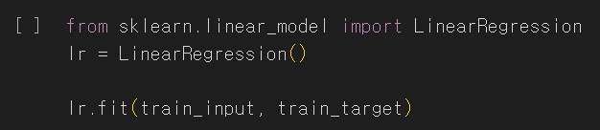
Linear Regression
Feature가 하나인 경우, feature와 target의 관계를 나타내는 직선을 학습함. 즉, 종속 변수와 독립 변수 사이의 관계를 모델링하는 기법.

Slide 14
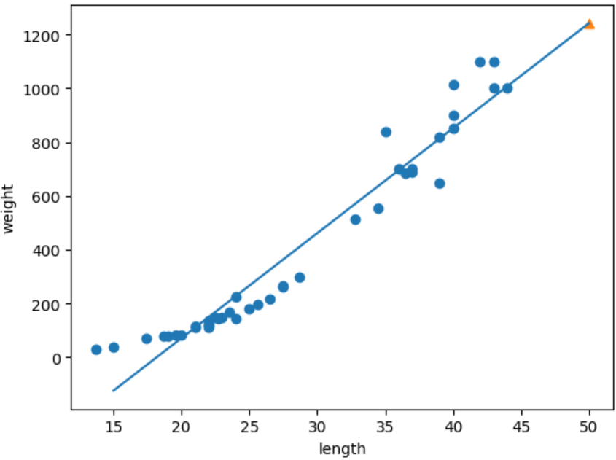
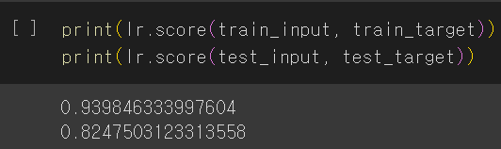
Linear Regression
Model이 찾은 최적의 직선임.
하지만 Training set의 data 분표와 비교해 봤을 때,
완벽하게 분포를 대변하는 직선을 구하지 못함.
실제로 정확도를 보면, Training set과 Test set으로
각각 평가해봤을 때, 둘 다 정확도가 낮게 나오는
것을 확인할 수 있음. -> 과소적합 발생
-> 직선으로 표현하는 것에는 한계가 있다

Slide 15
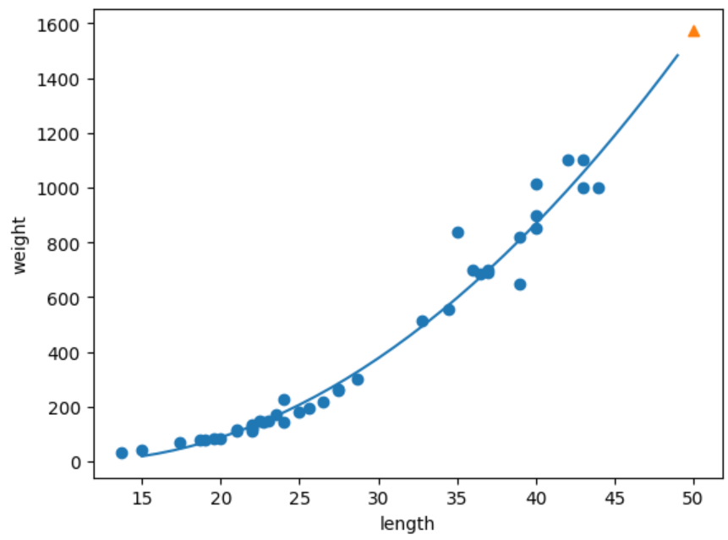

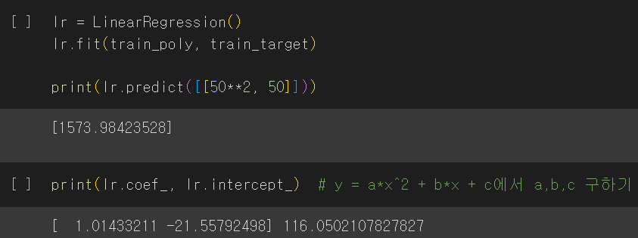
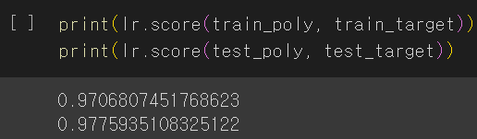
Linear Regression
Polynomial Regression(다항 회귀)
Model이 최적의 직선이 아닌 곡선을 찾음
왼쪽의 그래프를 그리기 위해선 length뿐만 아니라
length^2값이 필요함

Slide 16
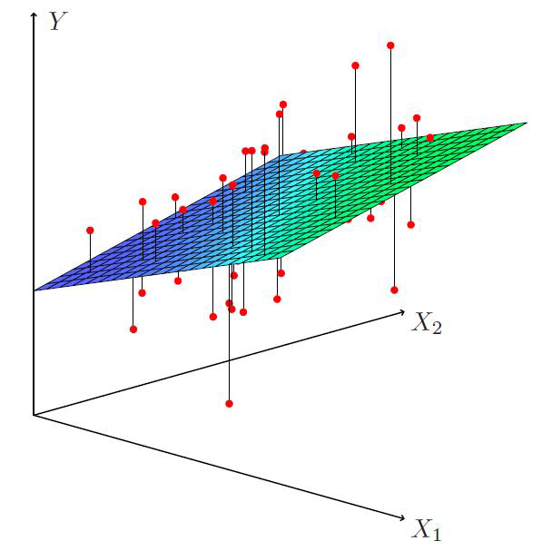
Multiple Regression
Multiple Regression (다중 회귀)
- 여러 개의 feature들을 사용한 선형 회귀
- 오른쪽의 예시는 두개의 X1, X2 featur로 targe인 Y가 결정되는 경우의
그래프를 표현한 것
- 3차원 이상의 그래프는 표현할 수 없다
- 기존의 특성들을 이용해서 서로 곱하거나, 제곱하여 또 다른 특성들을
만드는 작업을 feature engineering (특성 공학)이라고 한다

Slide 17
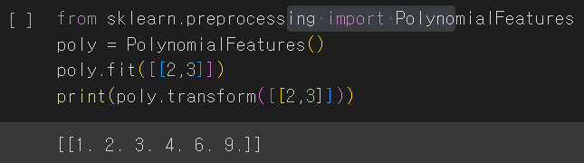
Multiple Regression
Transformer in skleran(사이킷런의 변환기)
- transformer는 fit(), transform() method를 제공함
- 오른쪽의 예시는 [[2, 3]] feature을 변환한 결과를 보여주는 예시
- 각 feature를 제곱한 항과 서로 곱한 항을 추가함.
- 추가된 1은 선형 방정식에서 절편값에 곱해지는 1을 뜻한다.
Y = a*X1 + b*X2 + c*X3 + d*1
- include_bias 값을 False로 지정해 1을 제거할 수 있다.

Slide 18
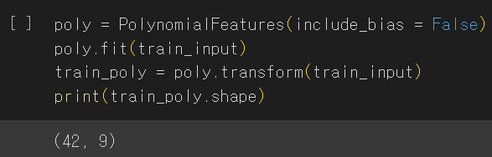
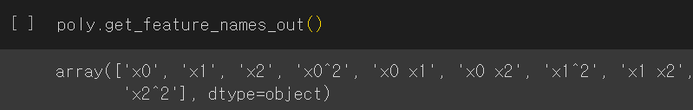
Multiple Regression
Transformer in skleran(사이킷런의 변환기)
- 오른쪽 예시는 실제 data를 변환한 결과의 형태를 출력한 예시이다
- fit() method를 통해 새롭게 만들 특성 조합을 찾는데, 이 때 Training set으로 조합을 찾는다.
Test set을 변환할 때도 Training set을 기준으로 변환하는 것이 좋다.
- transform() method를 통해 실제로 데이터를 변환한다.
- 변환된 feature들은 get_feature_names_out() method를 통해 확인 가능하다.

Slide 19
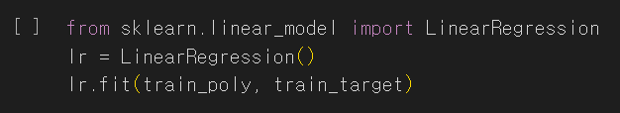
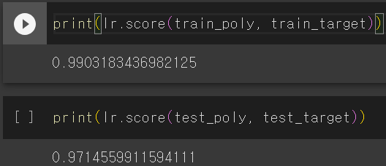
Multiple Regression
Transformer in skleran(사이킷런의 변환기)
- 변환한 데이터를 활용하여 모델을 학습시킨 후,
정확도를 다시 측정해보니 훨씬 높은 정확도가 나오는 것을
확인할 수 있었다.
feature의 개수가 많으면 많을 수록 정확도가 올라갈까?

Slide 20
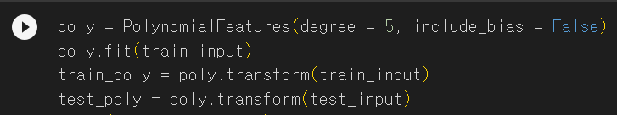
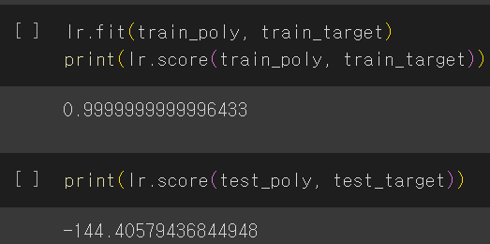
Multiple Regression
Transformer in skleran
- 변환기에 degree값을 5로 설정하여
5제곱까지 특성을 만들어서 특성의 개수를
늘린다.
- 만들어진 특성을 이용해 Linear Regression
model을 훈련한다.
- 정확도를 측정해본 결과, training set에서는
높은 정확도를 보이지만, test set에서는
낮은 정확도를 보이므로 과대적합이
발생했음을 알 수 있다.

Slide 21
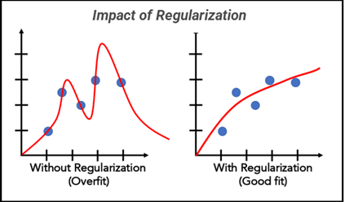
Multiple Regression
Regularization(규제)
- Regularization(규제)란 모델이 training set을
너무 과도하게 학습하지 못하도록 하는 것
- 즉, 과대적합을 방지하기 위한 방법
- 선형 회귀 모델에서는 특성에 곱해지는
계수의 크기를 작게 만드는 일
- 선형 회귀 모델에 규제를 추가한 모델에는
Ridge 와 Lasso 가 있다

Slide 22
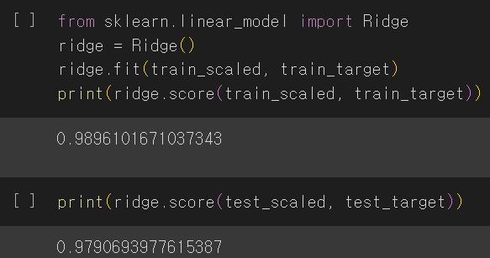
Multiple Regression
Ridge Model
- 제곱한 값을 기준으로 규제를 적용
- alpha 값을 매개변수로 규제의 강도를 조절
- alpha 값이 크면 규제 강도가 세지므로
과소적합이 발생할 수 있음
- alpha 값이 작으면 규제 강도가 약해지고,
선형 회귀 모델과 유사해지므로 과대적합이
발생할 수 있음
과대 적합이 해결됨

Slide 23
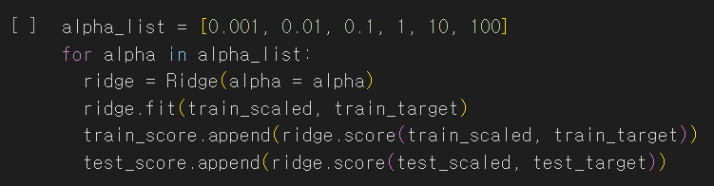
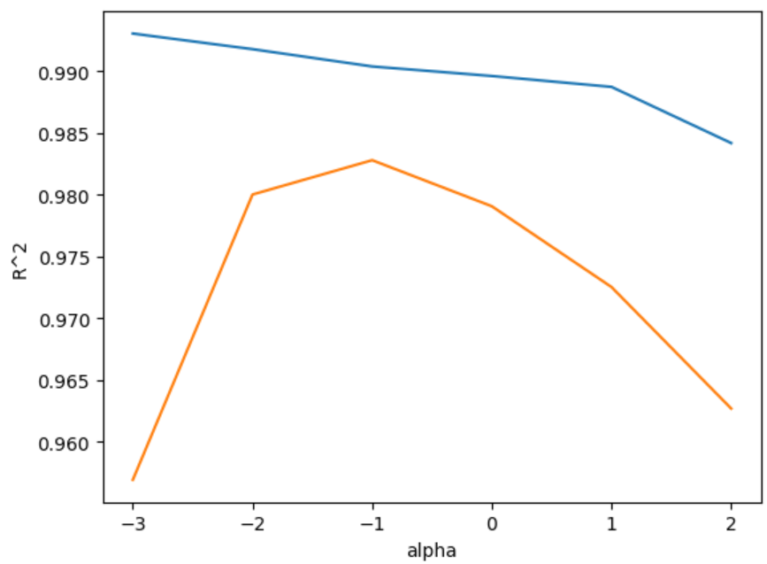
Multiple Regression
Ridge Model
- 오른쪽 예시는 적절한 alpha 값을 찾기 위한
반복문과 그에 따른 정확도 그래프이다
- 파란색 선이 training set으로 평가했을 때이고,
주황색 선이 test set으로 평가했을 때이다.
- 두 그래프의 차이가 가장 적고, test set의 점수가
가장 높을 때인 0.1일 때가 적절한 alpha 값이라고
판단할 수 있다. (x축은 log scale이다)

Slide 24
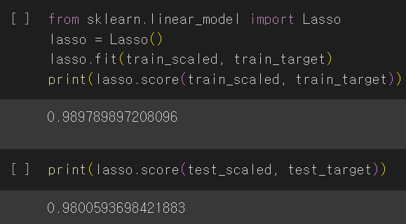
Multiple Regression
Lasso Model
- 계수의 절댓값을 기준으로 규제를 적용
- 계수 값을 0으로도 만들 수 있다.
- alpha 값을 매개변수로 규제의 강도를 조절
- alpha 값이 크면 규제 강도가 세지므로
과소적합이 발생할 수 있음
- alpha 값이 작으면 규제 강도가 약해지고,
선형 회귀 모델과 유사해지므로 과대적합이
발생할 수 있음
과대 적합이 해결됨

Slide 25
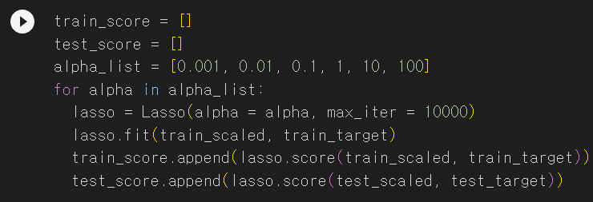
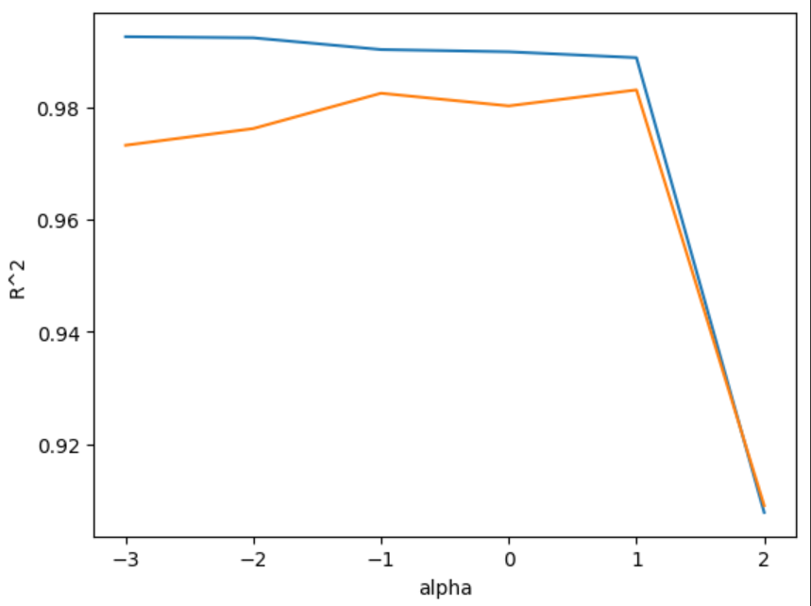

Multiple Regression
Lasso Model
- 오른쪽 예시는 적절한 alpha 값을 찾기 위한
반복문과 그에 따른 정확도 그래프이다
- 파란색 선이 training set으로 평가했을 때이고,
주황색 선이 test set으로 평가했을 때이다.
- 두 그래프의 차이가 가장 적고, test set의 점수가
가장 높을 때인 10일때가 적절한 alpha 값이라고
판단할 수 있다.(x축은 log scale이다)
- 계수가 0으로 설정된 특성들의 계수를 알 수도 있다.

Slide 26
감사합니다

